Slide 1
Pemanfaatan smartphone sebagai pengendali permainan berbasis web
Priambodo Pangestu
2013730055

Slide 2
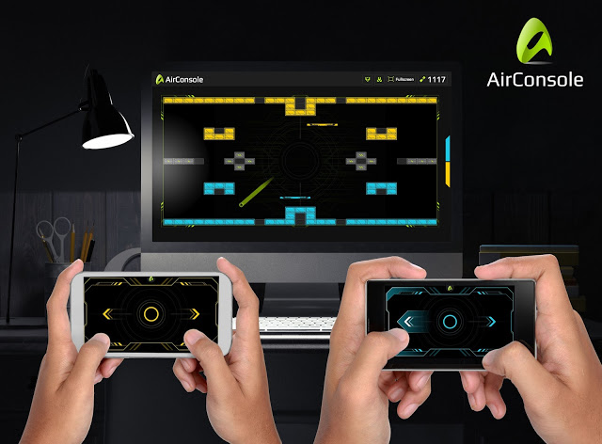
Smartphone sebagai controller
Membutuhkan interaksi real-time
Koneksi yang stabil

Slide 3
Cara Bermain
Gunakan smartphone dan desktop
Akses alamat web permainan pada browser di smartphone dan desktop
Masukan kode dari desktop browser ke smartphone browser
Pilih karakter yang ada pada smartphone browser
Permainan sudah dapat dimulai

Slide 4
1.Gunakan Smartphone dan Desktop

Slide 5





1. Gunakan Smartphone dan Desktop

Slide 6
2. Akses alamat web permainan pada browser di smartphone dan desktop

Slide 7
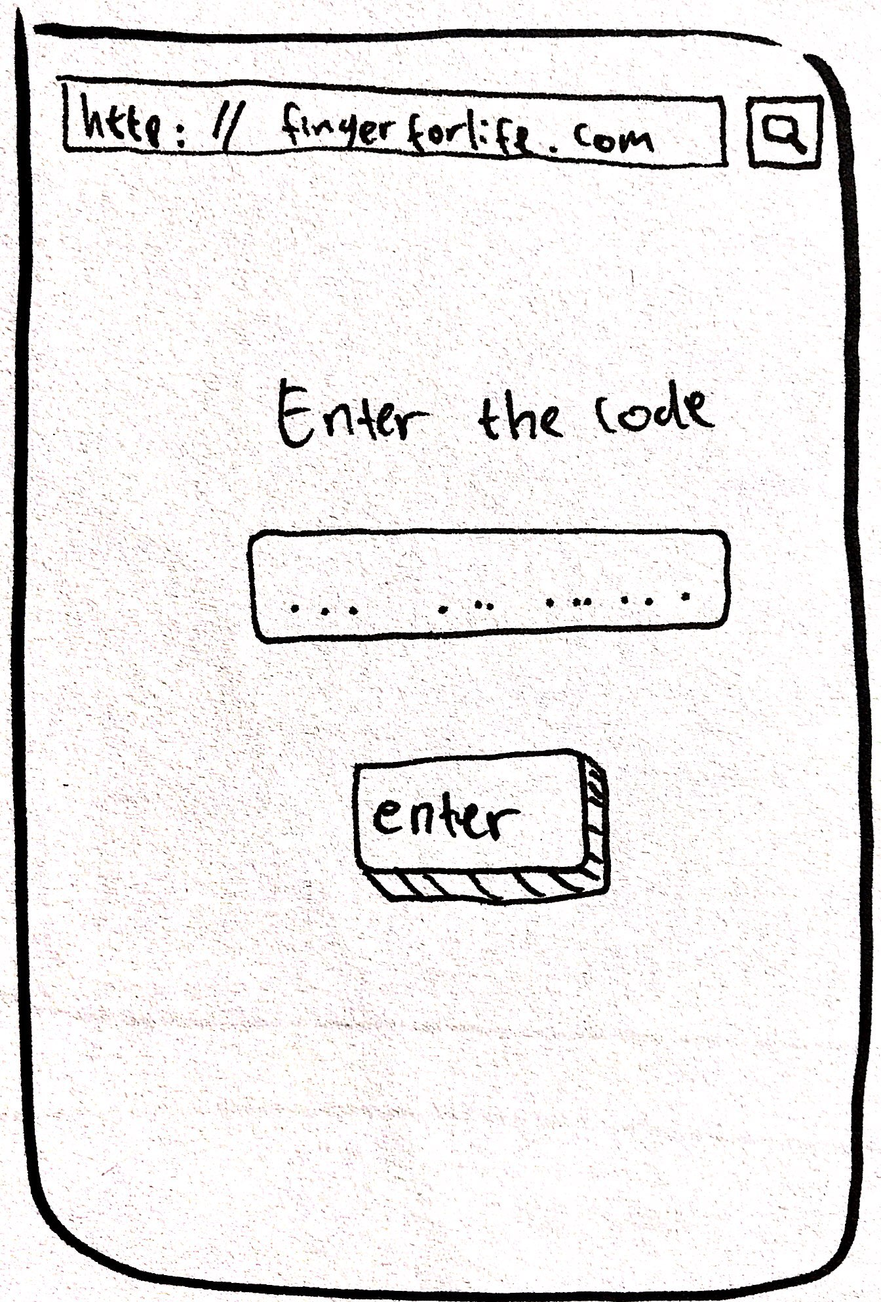
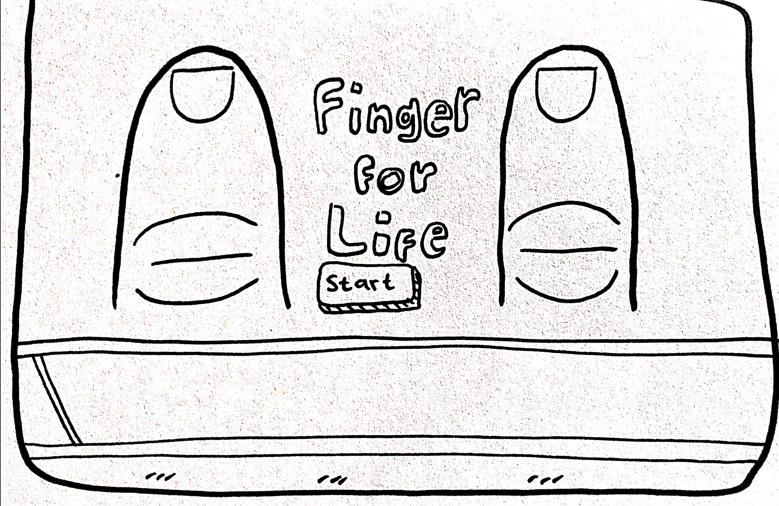
2. Akses alamat web permainan pada browser di smartphone dan desktop
fingerforlife.herokuapp.com
Smartphone
Desktop

Slide 8
2. Akses alamat web permainan pada browser di smartphone dan desktop
Teknologi yang digunakan:
Node.js
Express.js
Canvas API

Slide 9
Node.js
JavaScript runtime yang menangani proses pada server.
Dibangun berdasarkan V8 JavaScript Engine milik perusahaan Google.
Event-driven
Non-blocking

Slide 10
Node.js
HTTP
createServer([requestListener]);
Menangani request dari client
Memberi response kepada client

Slide 11
Node.js
HTTP
http.Server - server.listen(); Memulai server HTTP melakukan proses listening untuk suatu koneksi.

Slide 12
Express.js
Framework aplikasi web untuk Node.js.
Menangani proses aliran data.

Slide 13
Express.js
Application
app.get(path, callback[, callback …])
Mengarahkan HTTP GET request pada path tertentu dengan fungsi callback.

Slide 14
Canvas API
Salah satu elemen HTML5.
Digunakan untuk membuat gambar grafis dalam aplikasi web.
Komposisi foto
Membuat animasi

Slide 15
Canvas API
Properti:
CanvasRenderingContext2D.font Menentukan jenis teks yang akan digunakan.
CanvasRenderingContext2D.fillStyle Menentukan warna atau gaya dalam bentuk tertentu.
CanvasRenderingContext2D.strokeStyle Menentukan warna atau gaya pada sisi garis bentuk tertentu.

Slide 16
3. Masukan kode dari desktop browser ke smartphone browser

Slide 17
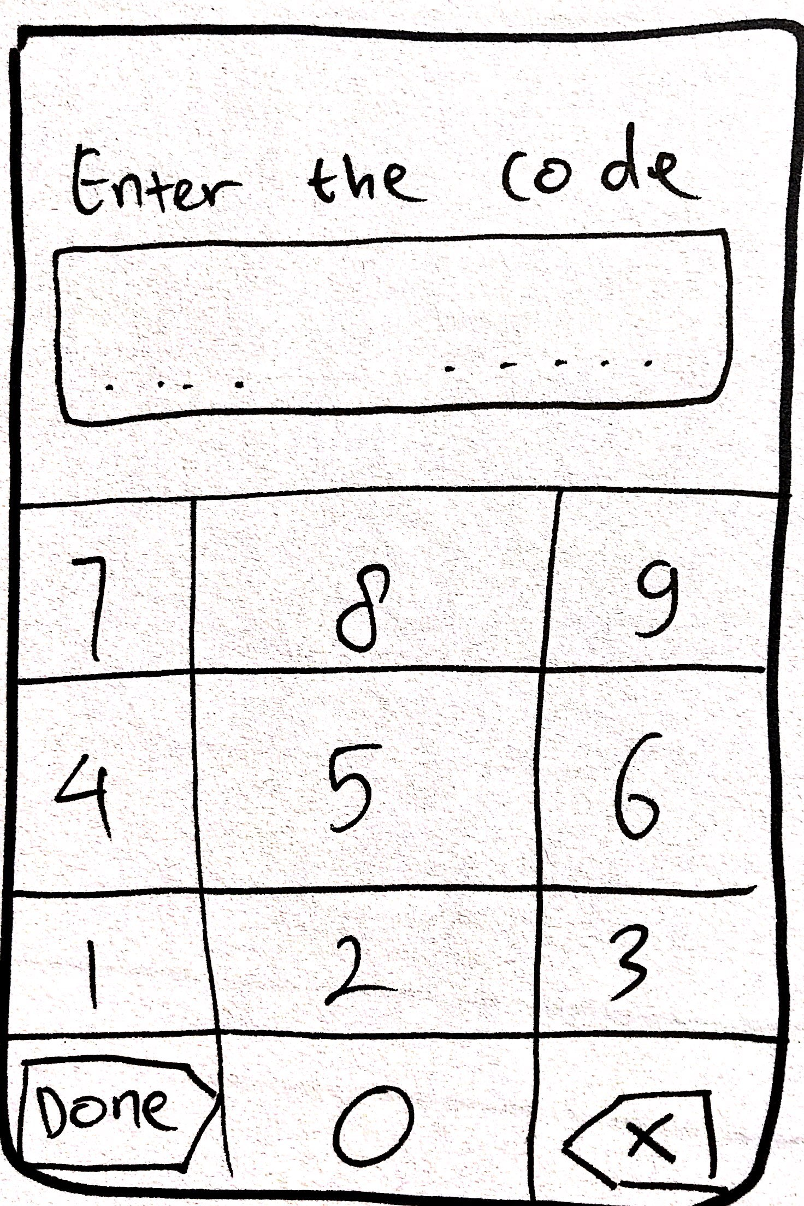
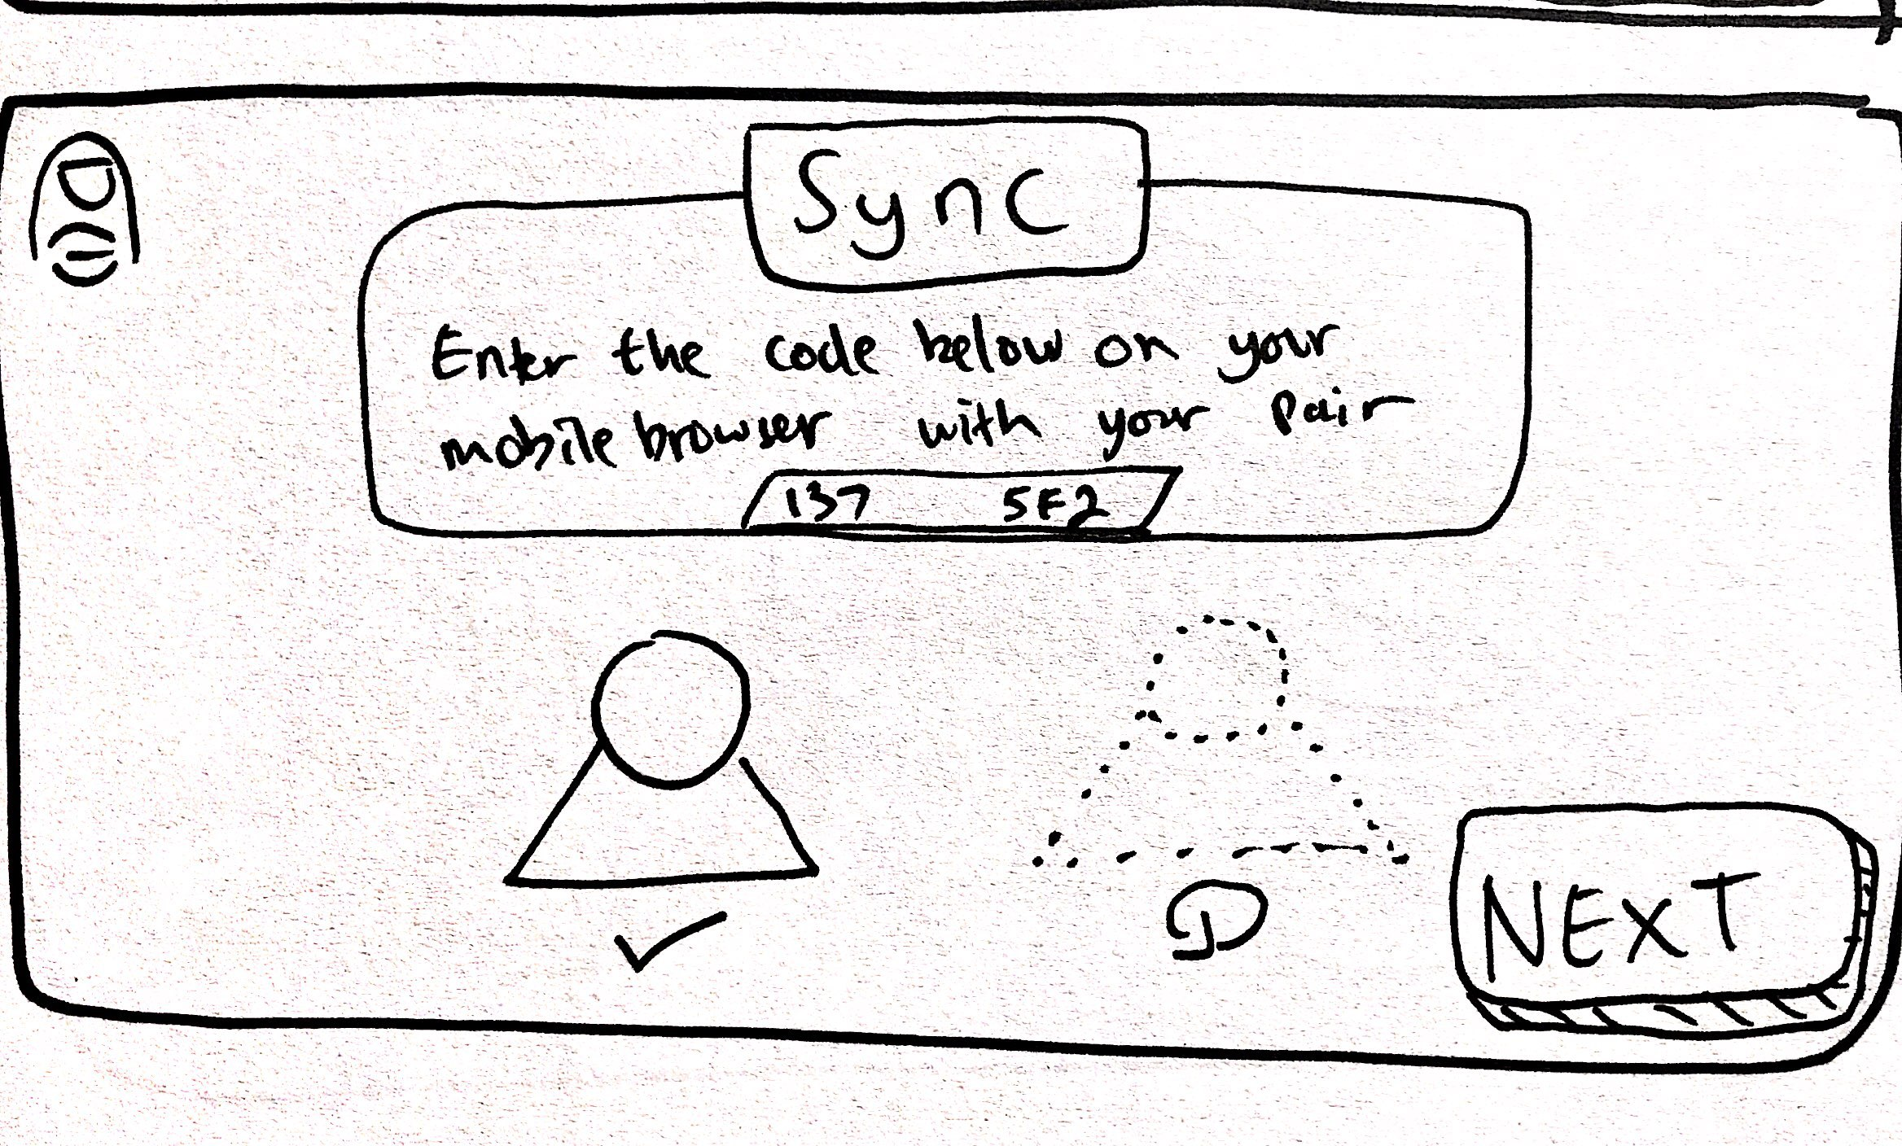
3. Masukan kode dari desktop browser ke smartphone browser
Smartphone
Desktop

Slide 18
3. Masukan kode dari desktop browser ke smartphone browser
Teknologi yang digunakan:
WebSockets
Socket.io
Express.js

Slide 19
WebSockets
Application Programming Interface (API) yang dapat membuka sesi komunikasi interaktif antara browser pengguna dan server.
Tidak perlu melakukan polling pada server untuk mengirim pesan atau menerima respon.

Slide 20
Socket.io
Salah satu teknologi yang memanfaatkan protokol WebSockets.
Membuat aplikasi dapat melakukan komunikasi dua arah secara real-time.
Socket.io terbagi menjadi dua API:
Server API
Client API

Slide 21
Socket.io
SERVER API
Kelas ini merupakan inti untuk dapat menangani proses yang terjadi pada server.
Konstruktor:
new Server(httpServer[, options])

Slide 22
Socket.io
SERVER API
Namespaces
Merepresentasikan kumpulan sockets yang terhubung pada path tertentu.
Client akan selalu terhubung ke namespace utama (/).
Dapat terhubung ke namespace lain dalam koneksi yang sama.

Slide 23
Socket.io
Methods:
namespace.emit(eventName[, …args]) Memancarkan suatu event kepada seluruh client yang terhubung
namespace.to(room) Memancarkan event kepada client yang sudah bergabung dalam room tertentu
namespace.clients(callback) Mendapatkan daftar ID clients yang terhubung pada namespace ini.

Slide 24
Express.js
Application
app.route(path);
contoh implementasi:
app.route(’/buku’).get(function(req, res){
res.send(’Mendapatkan suatu buku’); });

Slide 25
4. Pilih karakter yang ada pada smartphone browser

Slide 26
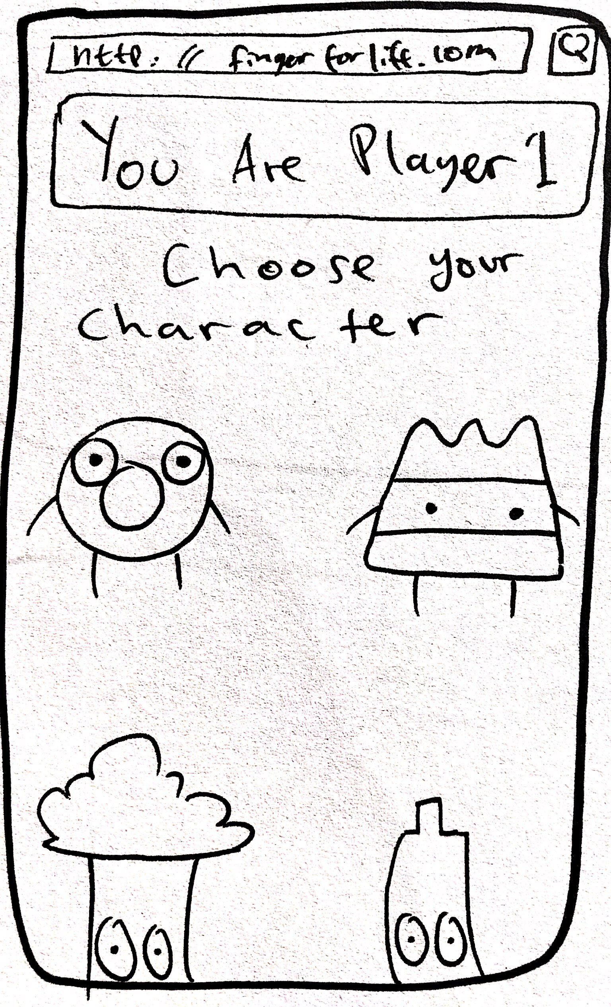
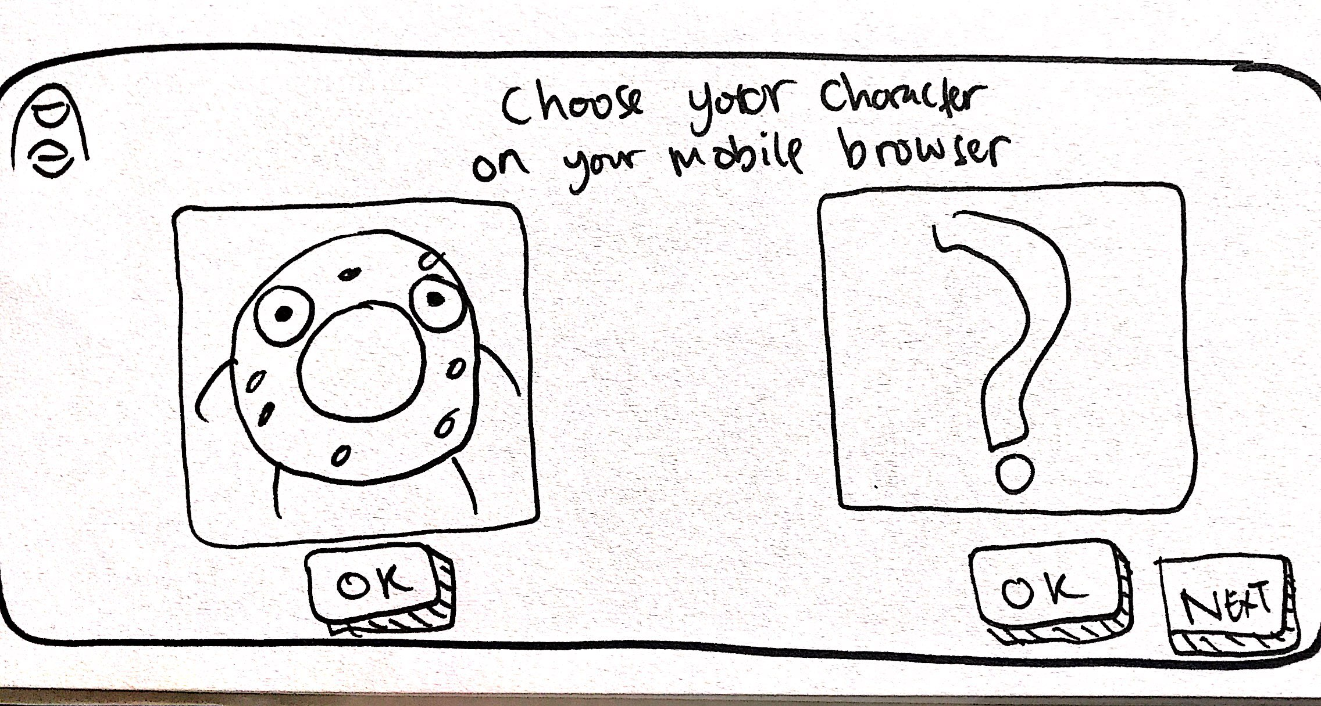
4. Pilih karakter yang ada pada smartphone browser
Smartphone
Desktop

Slide 27
4. Pilih karakter yang ada pada smartphone browser
Teknologi yang digunakan:
Canvas API
Node.js
Express.js

Slide 28
Canvas API
CanvasRenderingContext2D
clearRect(x, y, width, height);
fillRect(x, y, width, height);
beginPath();
moveTo(x, y);
lineTo(x, y);
closePath();

Slide 29
Node.js
Stream
Readable Stream
Writable Stream
readable.pipe(destination[, options]);

Slide 30
Express.js
Response
res.render(view[, locals][, callback]); mengirim file view pada client.

Slide 31
5. Permainan sudah dapat dimulai

Slide 32
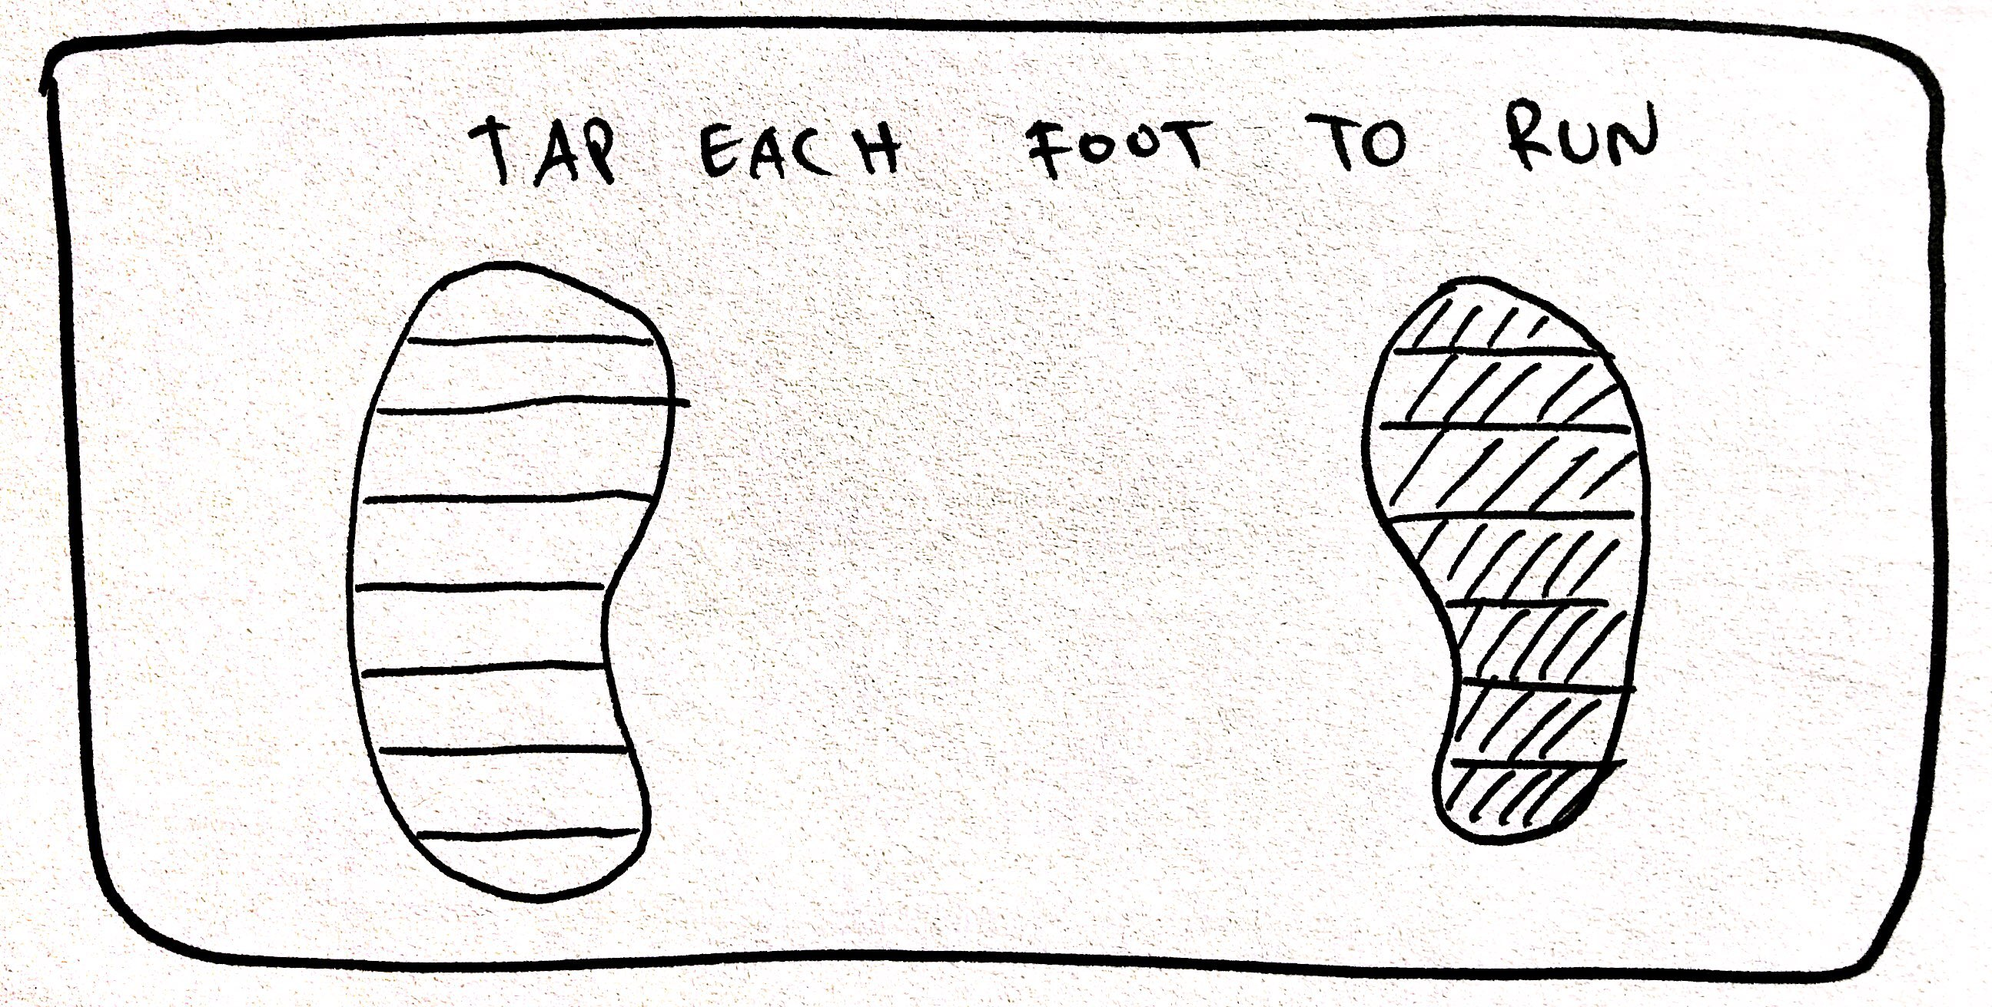
5. Permainan sudah dapat dimulai
Smartphone

Slide 33
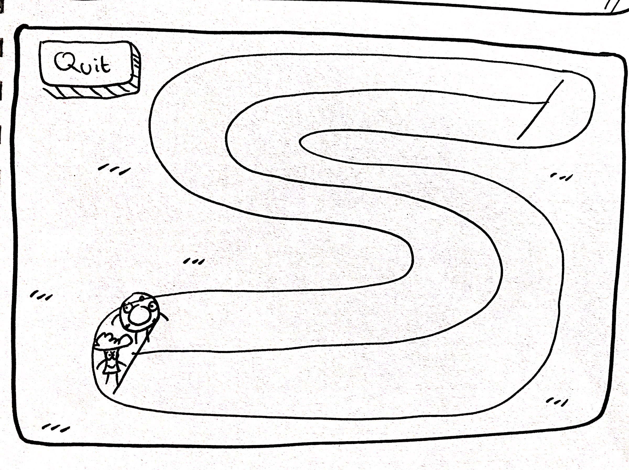
5. Permainan sudah dapat dimulai
Desktop

Slide 34
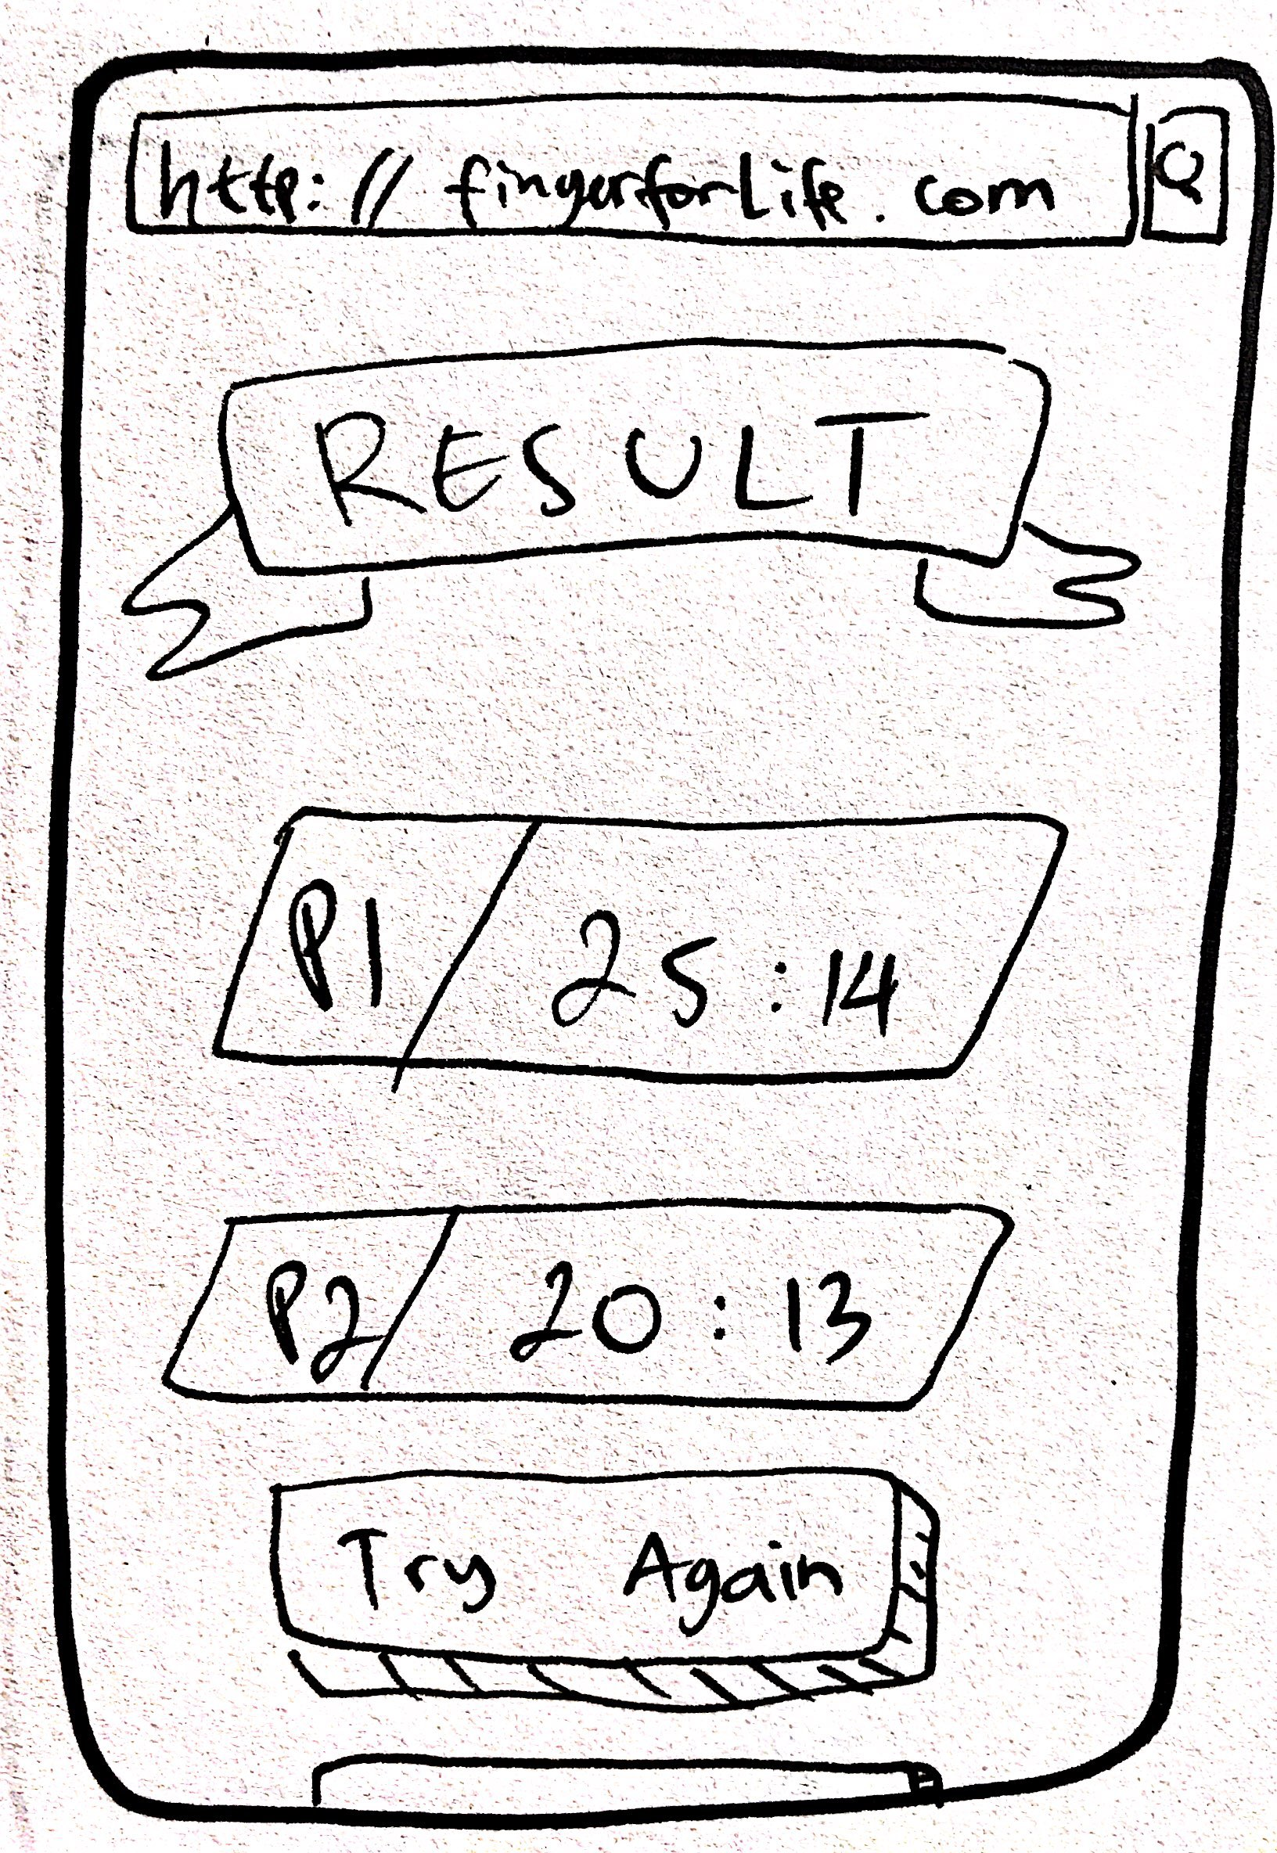
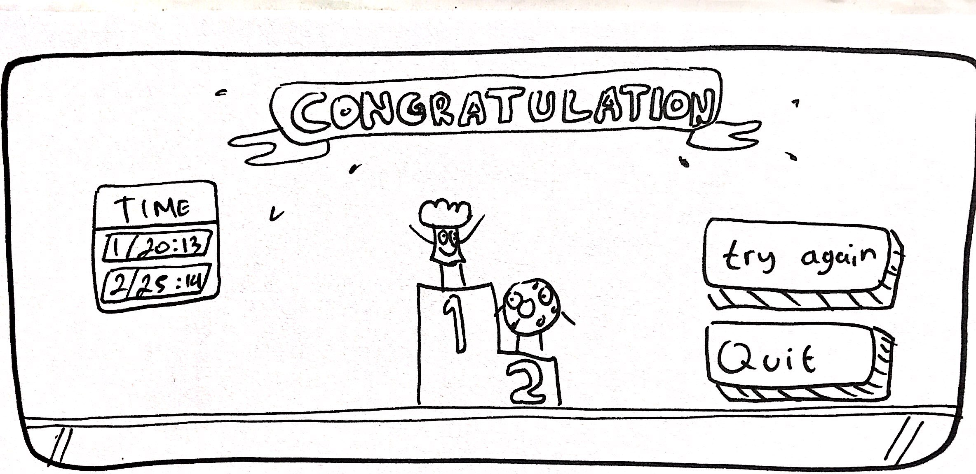
5. Permainan sudah dapat dimulai
Smartphone
Desktop

Slide 35
5. Permainan sudah dapat dimulai
Teknologi yang digunakan:
Node.js
Socket.io

Slide 36
Node.js
EventEmitter
Methods:
eventEmitter.on(eventName, listener);
eventEmitter.emit(eventName);

Slide 37
Socket.io
Socket
socket.leave(room[, callback]); Menghapus client dari suatu room tertentu.

Slide 38
APLIKASI SEJENIS

Slide 39
Aplikasi Sejenis
AirConsole https://www.airconsole.com
Super Sync Sports https://experiments.withgoogle.com/chrome/super-sync-sports
Racer https://www.chrome.com/racer

Slide 40
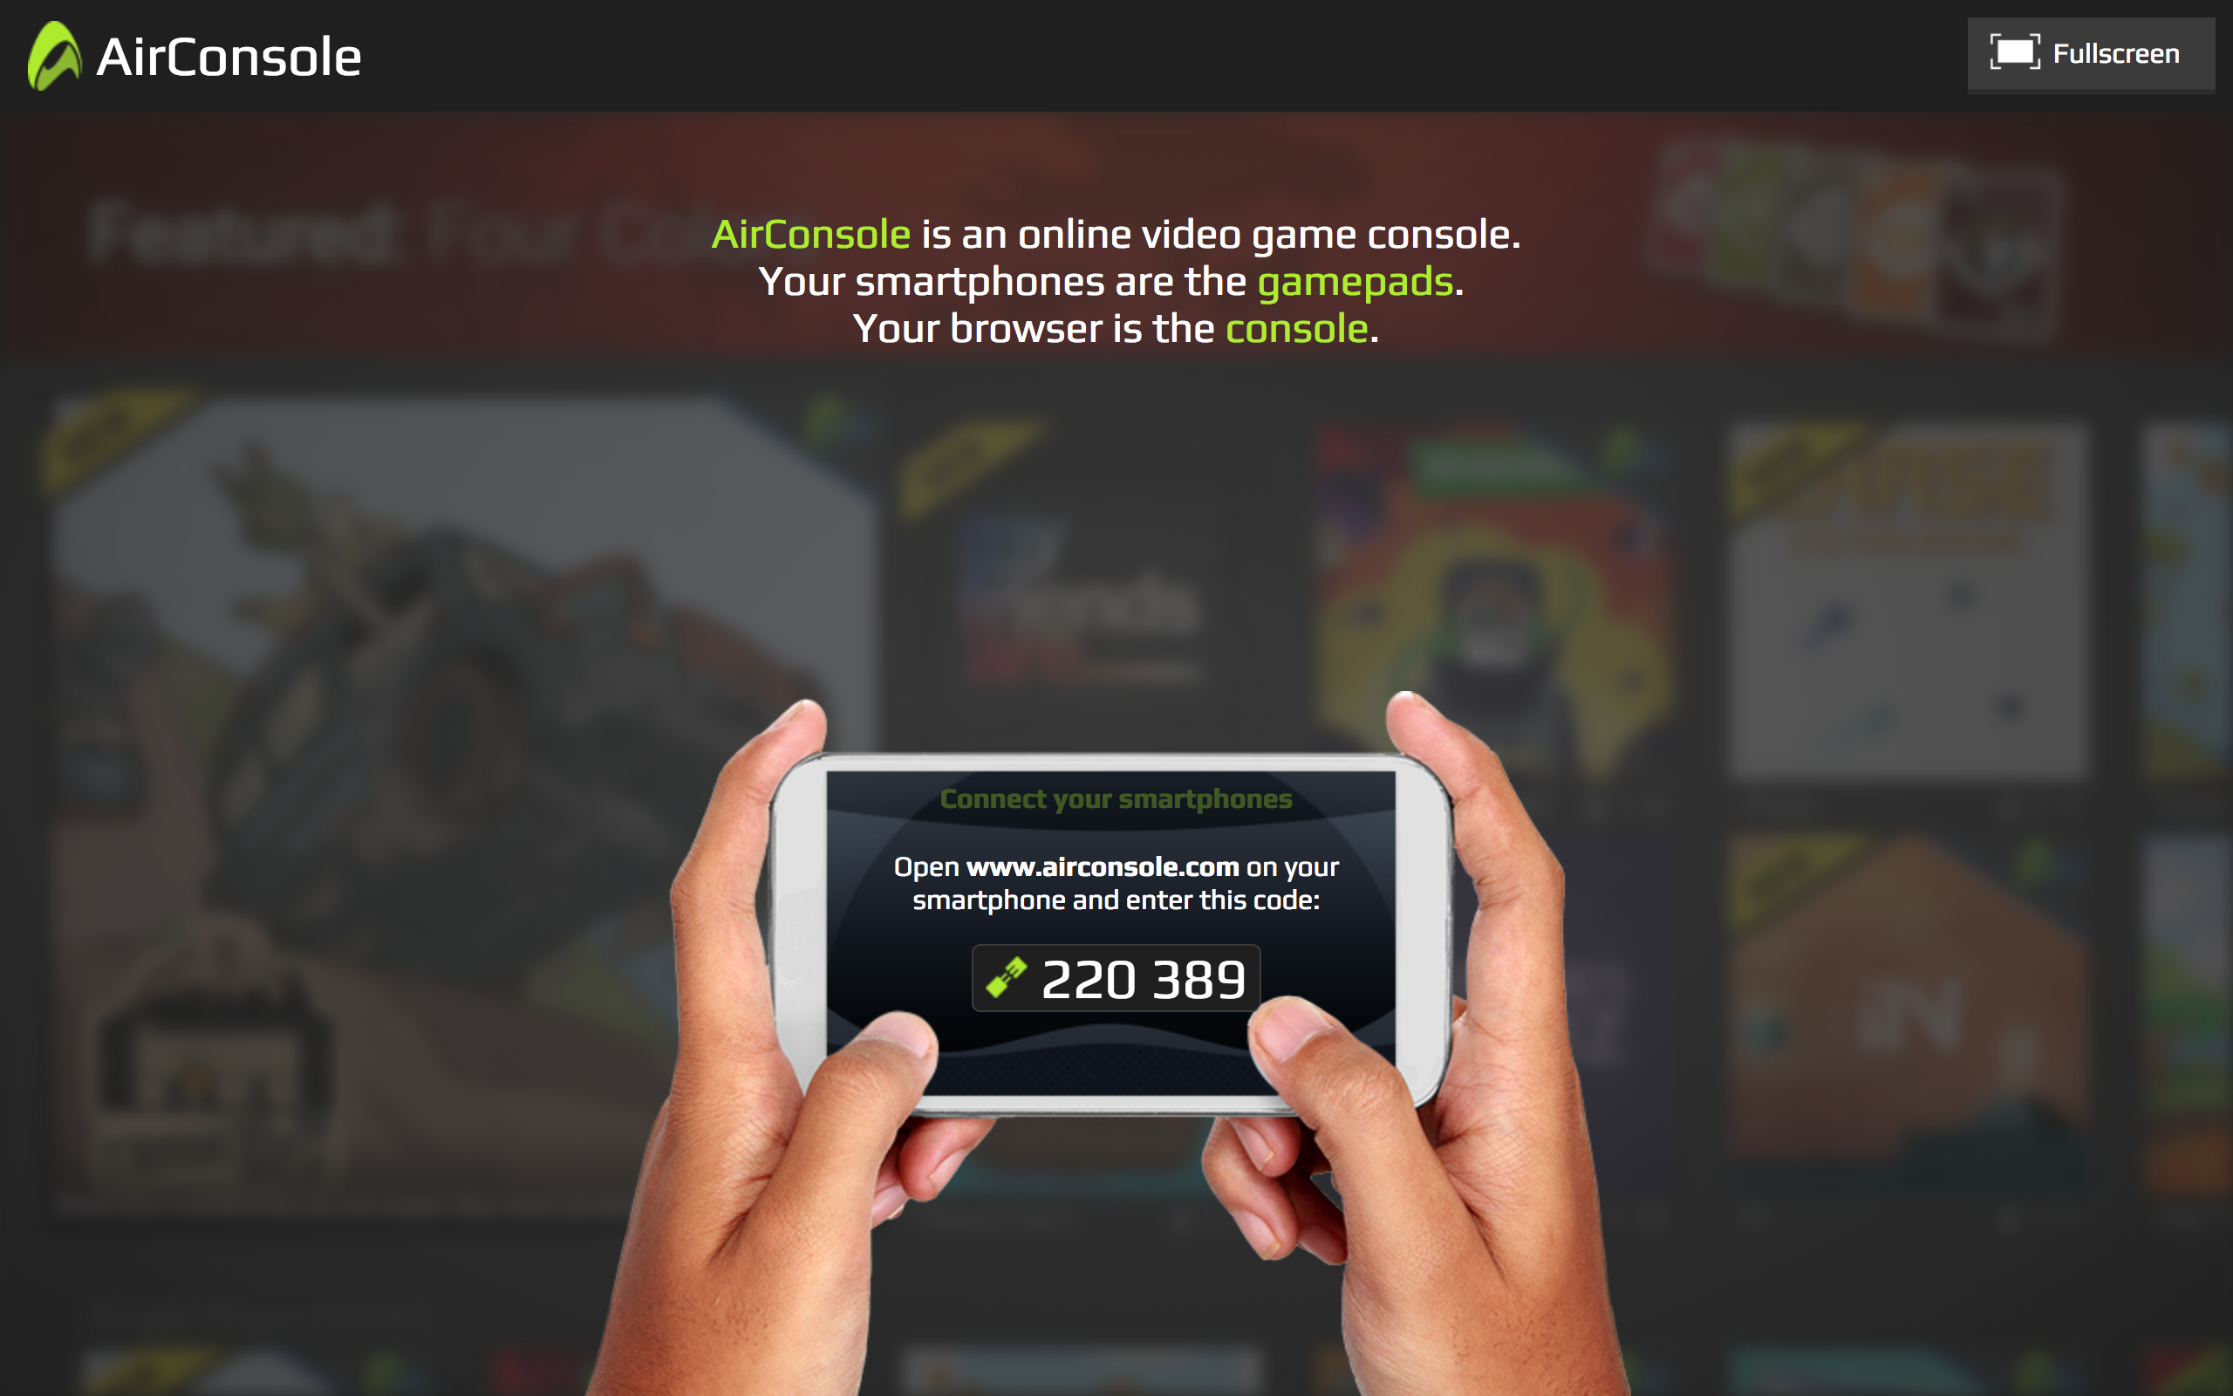
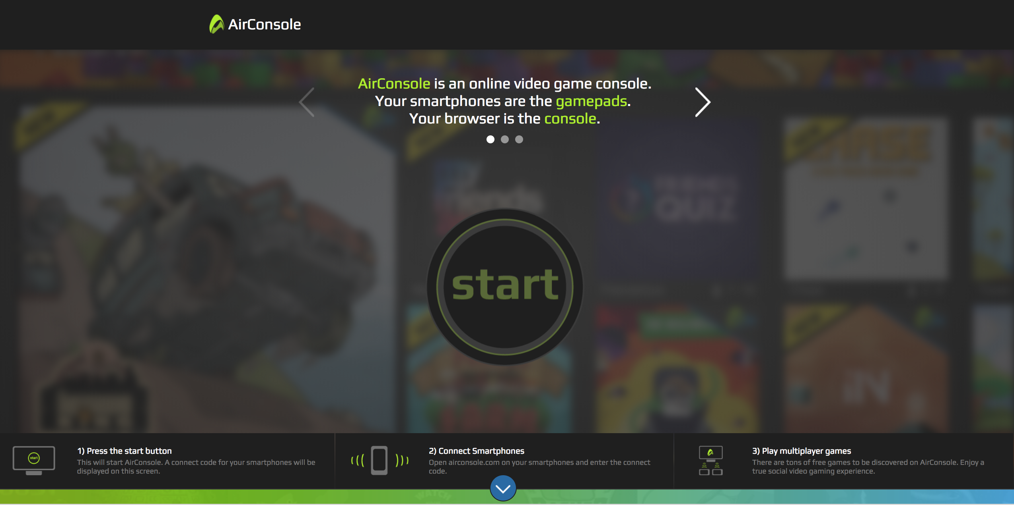
AirConsole

Slide 41
Terima Kasih

